Slide 1
Learning to Estimate 3D Human Pose and Shape from a Single Color Image
Georgios Pavlakos, Luyang Zhu, Xiaowei Zhou, Kostas Daniilidis

Slide 2
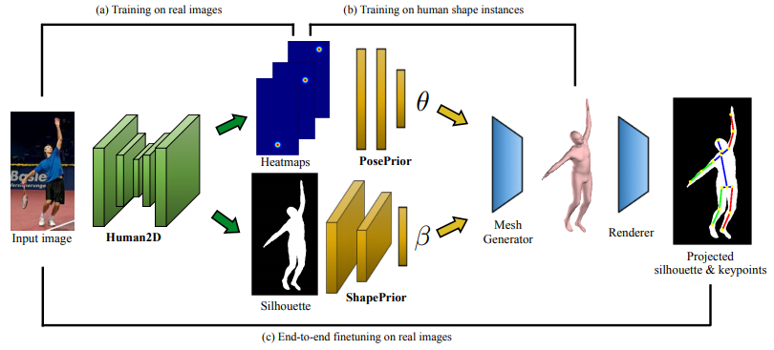
Notes:
Prior训练和使用是两回事
训练用数据集的ceitabeita做出mesh投影出image（mask和keypoint）与ceitabeita做成pair训练
使用时给keypoint加mask出ceitabeita

Slide 3
主要贡献：
端到端的框架，用于从单图生成三维人物姿态和形状
框架内结合参数化统计形状模型：SMPL（a skinned multi-person linear model）
使用2d关键点和遮罩数据预测SMPL模型参数，避免使用合成图片
在训练时生成3D网格，并基于3D形状的一致性进行监督
使用可微分渲染器进行3D网格投影和网络细化，并基于与2D注释的一致性进行监督
相比之前的方法有更好的表现
Notes:
SMPL模型是一种参数化人体模型，可以模拟人的肌肉在肢体运动过程中的凸起和凹陷。因此可以避免人体在运动过程中的表面失真，可以精准的刻画人的肌肉拉伸以及收缩运动的形貌
Statistical body shape models(SCAPE or SMPL)： 它们的低维参数空间，非常适合直接网络预测，可以保证输出预测空间较小，却不会降低输出的质量
关键点和遮罩相当于一个桥梁 图片和三维模型缺乏标记好的监督数据

Slide 4
用SMPL的优点：
输出可以提供高质量三维网格的同时参数少，便于训练
训练时构建三维网格，可直接调整表面
流程最后的可微渲染器，将3D网格投影到2D图像，用来微调优化网络
想要训练端到端的网络但是没有color-image到3d ground truth的pair，无法训练。
根据prior work 发现，可以拆分为两个工作：
A.estimation of keypoints and masks from color images
Human2d net
B.prediction of 3D pose and shape from the 2D evidence
Pose and shape prior net
Notes:
需要强调的几点
和为什么用这样的结构

Slide 5
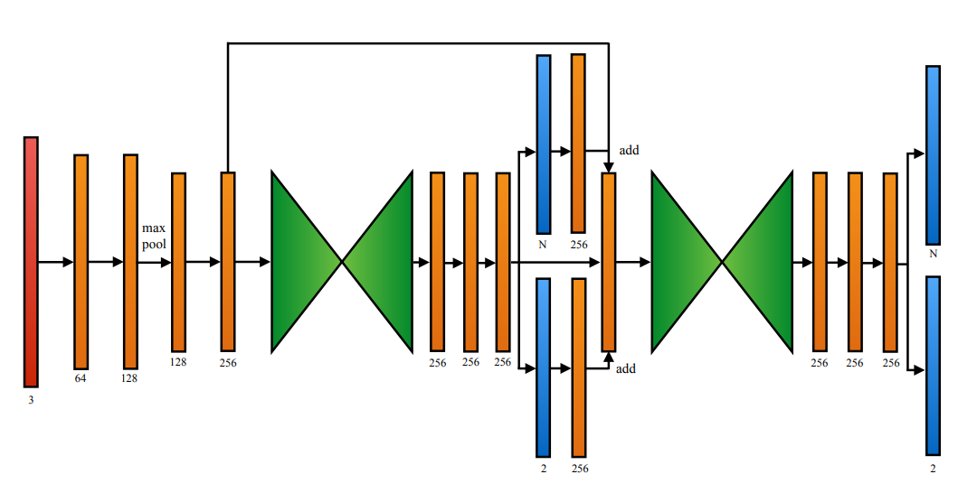
Human2d: Stacked Hourglass
Notes:
橙色卷积层，红色输入，蓝色输出（热图N个关节，遮罩身体和背景两部分），绿色沙漏设计，数字是每个特征图的通道数
将第一个沙漏网络给出的热力图作为下一个沙漏网络的输入，就意味着第二个沙漏网络可以使用关节点件的相互关系，从而提升了关节点的预测精度。
其他姿态估计文章有利用图模型(Graphic Model)来结合CNN做预测的，道理类似

Slide 6
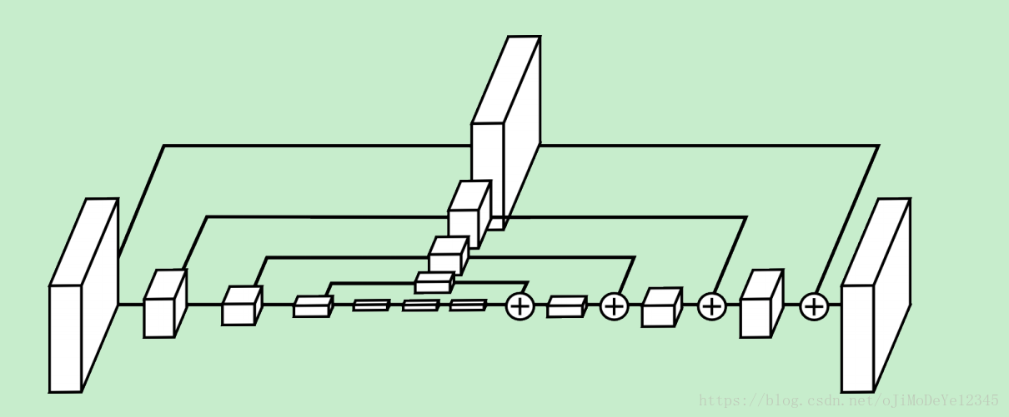
Stacked Hourglass Model是姿态估计方面重要的算法。主要贡献在于利用多尺度特征来识别姿态。对于姿态估计这种关联型任务，全身不同的关节点，并不是在相同的feature map上具有最好的识别精度
需要设计一种可以同时使用多个feature map的网络结构
Notes:
举例来说，胳膊可能在第3层的feature map上容易识别，而头部在第5层上更容易识别。
以前估计姿态的网络结构，大多只使用最后一层的卷积特征，这样会造成信息的丢失。事实上，对于姿态估计这种关联型任务，全身不同的关节点，并不是在相同的feature map上具有最好的识别精度。
https://blog.csdn.net/wangzi371312/article/details/81174452

Slide 7
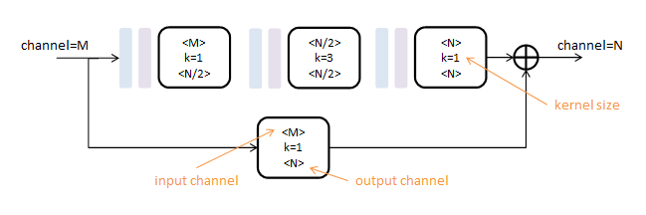
Stacked hourglass design网络结构：
Residual模块提取了较高层次的特征（卷积路），同时保留了原有层次的信息（跳级路）。不改变数据尺寸，只改变数据深度。可以把它看做一个保尺寸的高级“卷积”层。
Residual module
Notes:
Batch normalization 批标准化 浅蓝，relu浅紫

Slide 8
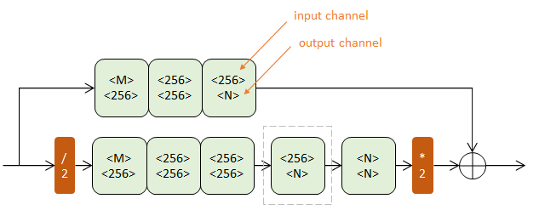
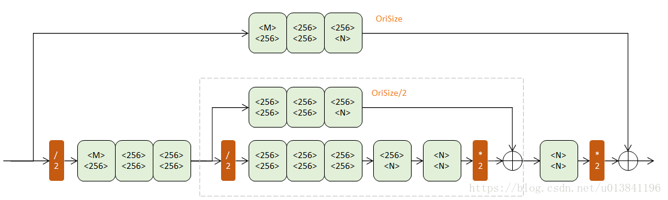
一阶hourglass
二阶把虚线框
里换成一阶
Notes:
n阶Hourglass子网络提取了从原始尺度到尺度1/2^n的特征。不改变数据尺寸，只改变数据深度

Slide 9
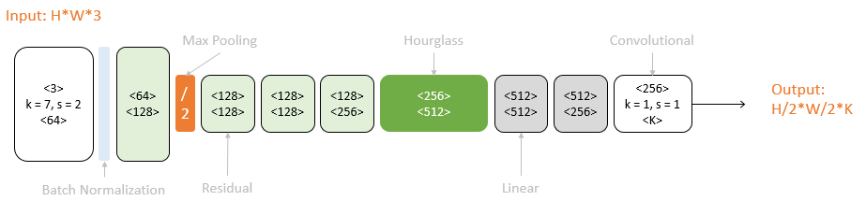
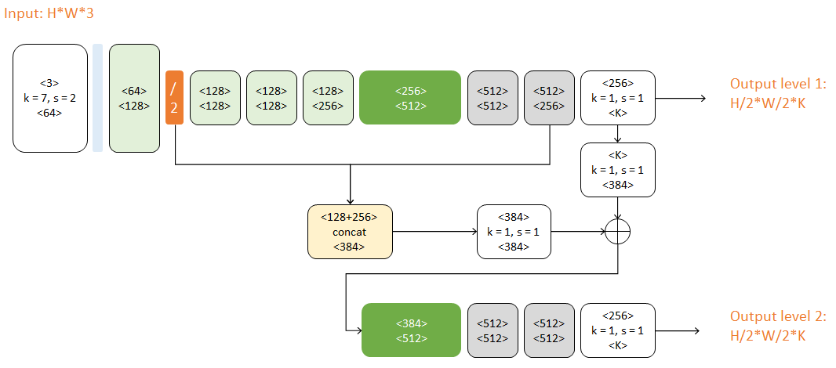
H/4*H/4*K
一级完整网络
卷积层
H/4*H/4*K
二级完整网络
H/4*H/4*K
Notes:
以一个Hourglass（深绿色）为中心，可以从彩色图像预测K个人体部件的响应图
原始图像经过一次降采样（橙色），输入到Hourglass子网络中。Hourglass的输出结果经过两个线性模块（灰色），得到最终响应图。期间使用Residual模块（浅绿）和卷积层（白色）逐步提取特征。
对比上图，二级网络重复了一级网络的后半结构。第二个Hourglass的输入包含三路： - 第一个Hourglass的输入数据 - 第一个Hourglass的输出数据 - 第一级预测结果 这三路数据通过串接（concat）和相加进行融合，它们的尺度不同，体现了当下流行的跳级结构思想。

Slide 10
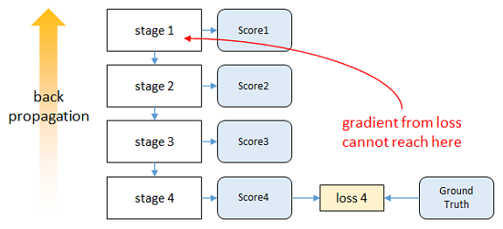
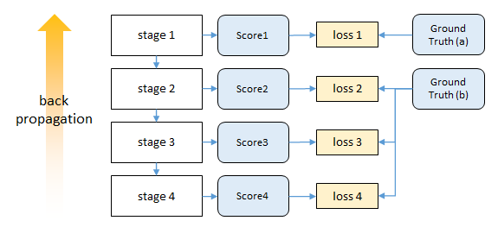
在每个阶段的输出上都计算损失。这种方法称为intermediate supervision，可以保证底层参数正常更新
Human2d属于多任务学习范畴
Notes:
传统的识别或者检测网络，loss只比较最后的预测与ground truth之间的差异。因为堆叠沙漏网络的每
一个子沙漏网络都会有heat map作为预测，所以将每个沙漏输出的heat map参与到loss中，实验证实，
预测精确度要远远好于只考虑最后一个沙漏预测的loss，这种考虑网络中间部分的监督训练方式，
就叫做中间监督（Intermediate Supervision）

Slide 11
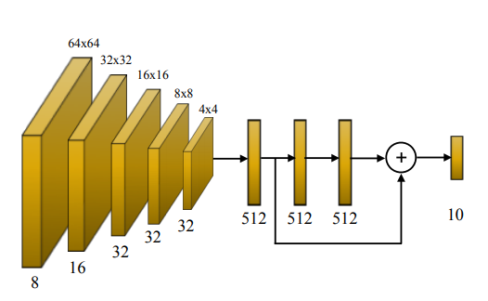
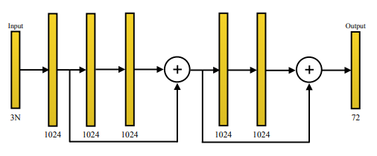
Pose prior & Shape prior
Net
输入
输出
结构
Pose prior
关键点&可信度
θ
2*bilinear units
Shape prior
剪影
β
(3*3Conv+maxpooling)*5+bilinear unit
Pose prior
Shape prior
Notes:
可信度就是heatmap的颜色
72个参数seita
10个参数beita
Bilinear unit就是为了匹配smpl参数的格式

Slide 12


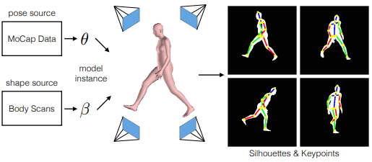
3d per-vertex loss:
mesh
训练策略是先用L2损失函数得到一个合理的初始化结果，
再使用LM（如果只针对pose使用）LJ进行训练
joint
Notes:
图的目的是学习从轮廓和关键点到模型参数的映射
提供关键点和轮廓到模型参数的pair
数据库里拿出来的参数生成的mesh是ground truth
投影出来的关键点和轮廓，经过网络生成的参数生成出的mesh是train data

Slide 13

Differentability Renderer
在并发工作中，使用解码器类型的网络来学习从SMPL参数到轮廓的映射
这种映射以微分的方式进行实现，而不需要训练网络
具体来说，采用近似可微分的渲染器OpenDR，它将网格和3D关节投影到图像空间，并实现反向传播
Notes:
解码器类型的网络？
PI是projection operation

Slide 14
这种监督的目的有两个：
可用于网络的端到端细化，仅使用具有2D keypoints、masks的图像进行训练。
它可以温和的使通用的pose or shape prior适应一个只有2D注释的新设置(e.g.新的数据集)

Slide 15
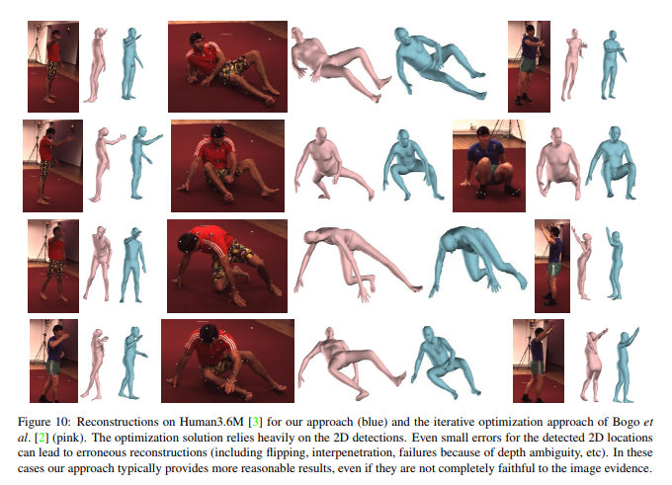
定量与定性评估

